Slide 1
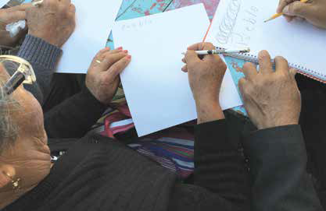
Sesión de Instalación del Comité Técnico Académico de la Vertiente del MEVyT para la Atención de Personas Adultas Mayores
Ciudad de México, 17 de abril 2018

Slide 2
Propósitos:
Conformar el Comité Técnico Académico de la Vertiente del MEVyT para la atención de personas adultas mayores.
Presentar avances de la Vertiente del MEVyT y establecer acuerdos para orientar su desarrollo.

Slide 3
TIEMPO | ACTIVIDADES | RESPONSABLES
10 min. | 1. Bienvenida. Propósito de la reunión Presentación de la agenda | Lic. Gerardo Molina Álvarez Director General del INEA
20 min. | 2. Presentación de avances de la vertiente del MEVyT para la atención de personas adultas mayores. Componentes de la propuesta: enfoque, esquema curricular, ejes y evaluación Comentarios generales | Mtra. María de Lourdes Aravedo Reséndiz Subdirectora de Contendidos Básicos
30 min. | 3. Instalación del Comité Técnico Académico. Propósitos Actividades Programa de trabajo Comentarios generales | Profra. Celia del Socorro Solís Sánchez Directora Académica
15 min. | 4. Acuerdos y compromisos.

Slide 4
Población potencial: nivel inicial
Fuente: Encuesta Intercensal 2015, INEGI.

Slide 5
EDUCANDOS 60 AÑOS Y MÁS, MARZO 2018
ALFABETIZACIÓN
INTERMEDIO
86,113
AVANZADO
72,911
95,724
TOTAL: 254,748

Slide 6
AVANCES EN LA CONSTRUCCIÓN DE LA VERTIENTE…
Diagnóstico: necesidades, intereses, expectativas de la población
Elaboración de documento que fundamenta la propuesta
Elaboración de materiales educativos del nivel inicial

Slide 7
ENFOQUE
Propuesta educativa sustentada en el marco conceptual y metodológico del MEVyT, retoma propósitos educativos, los principios de educación para la vida y a lo largo de la vida.
La educación es un derecho humano que favorece el desarrollo de la persona, fortalece su dignidad; favorece el respeto a la diversidad, la búsqueda del bien común, el ejercicio de la equidad y la participación social.
Fortalece la autoestima, el sentido de pertenencia, contribuyen a mejorar y transformar las relaciones de las personas en su ámbitos social y natural. Favorece la perspectiva de género y la sustentabilidad ambiental.

Slide 8
Los contenidos, metodología, materiales, estrategias y evaluación priorizan las necesidades, intereses, expectativas de las personas, sus diversos contextos y situaciones de vida.
El aprendizaje se concibe como un proceso social y cultural de carácter permanente que es inherente a todas las personas resultado de la interrelación con los demás y con el entorno.
La metodología se basa en situaciones de aprendizaje que favorecen el desarrollo de competencias para actuar, participar y transformar.

Slide 9
La evaluación se concibe como un proceso formativo, permanente que posibilita reconocer alcances y limitaciones.
Se promueve la realización de situaciones de aprendizaje situado que propicien el intercambio, el desarrollo autónomo de las personas adultas mayores, el diálogo intergeneracional y el bienestar personal, familiar y comunitario.
Se busca el aprendizaje colaborativo mediante el desarrollo de proyectos de interés común, que impliquen poner en juego un trabajo colaborativo.

Slide 10
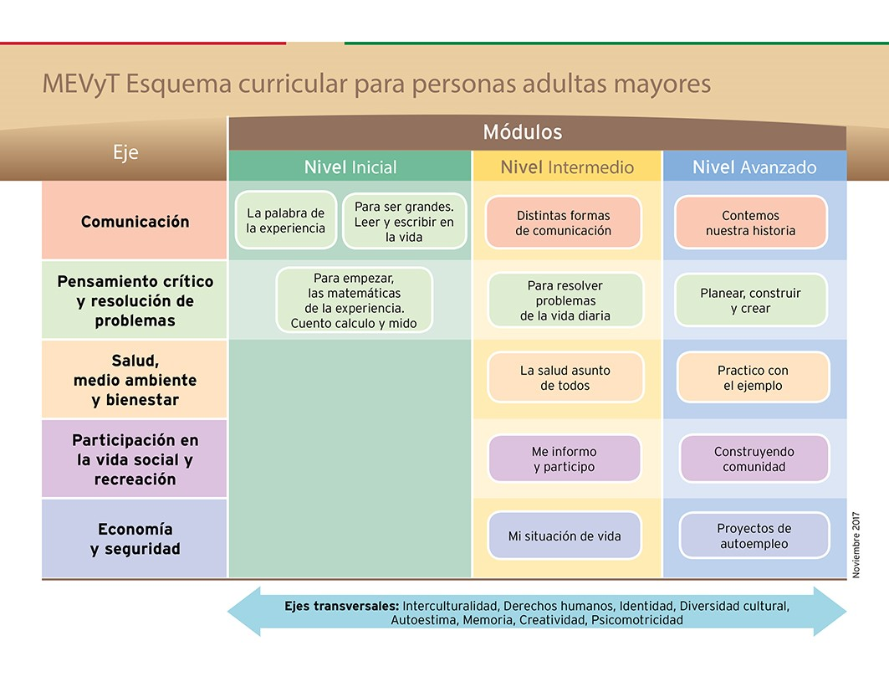

Slide 11
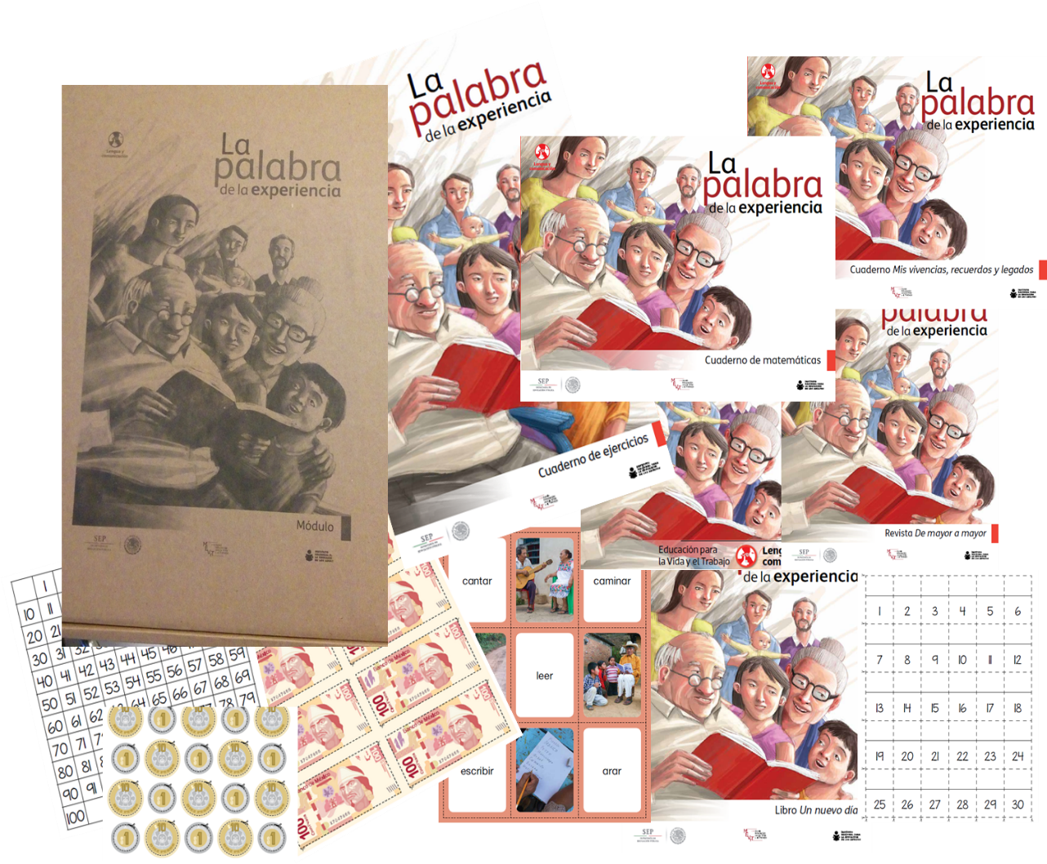
La palabra de la experiencia
Cuaderno de ejercicios
Cuaderno de matemáticas
Fascículo Un nuevo día
Revista De mayor a mayor
Cuaderno Vivencias, recuerdos y legados
  Memorama
Cuadrícula numérica
Alfamóvil, letras móviles, tijeras y lápiz

Slide 12
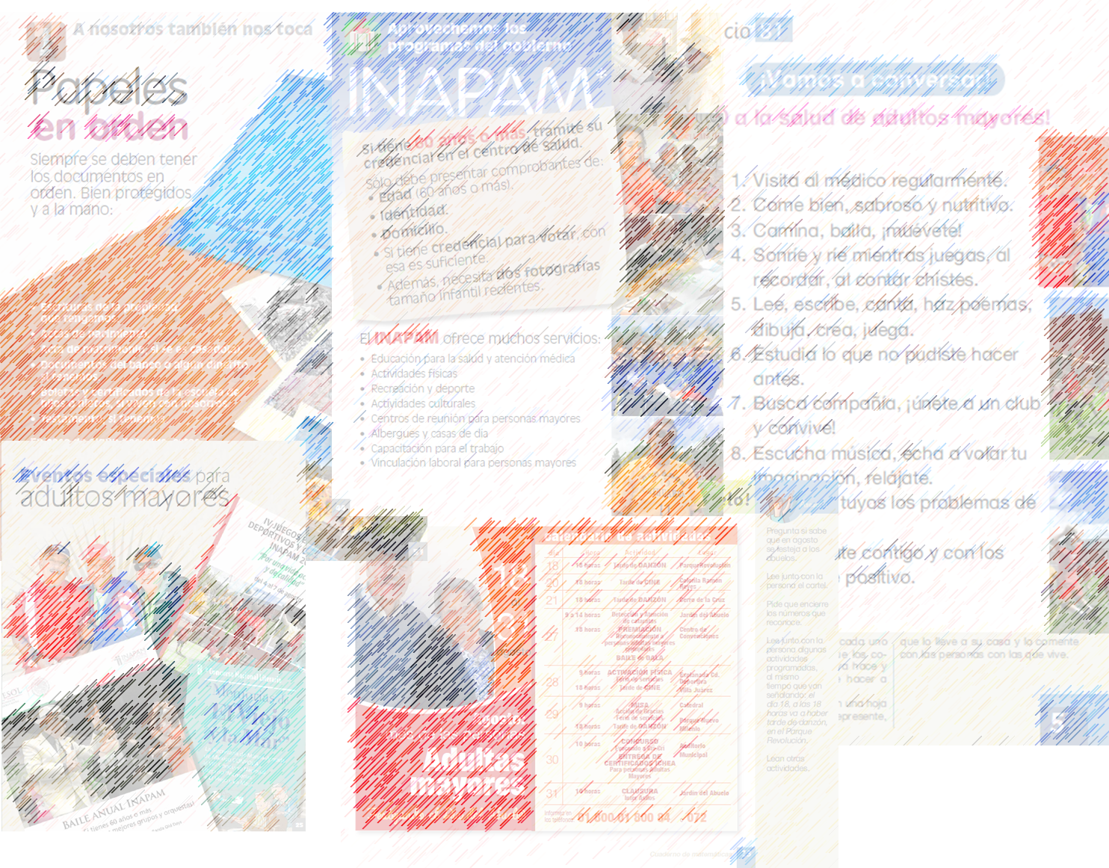
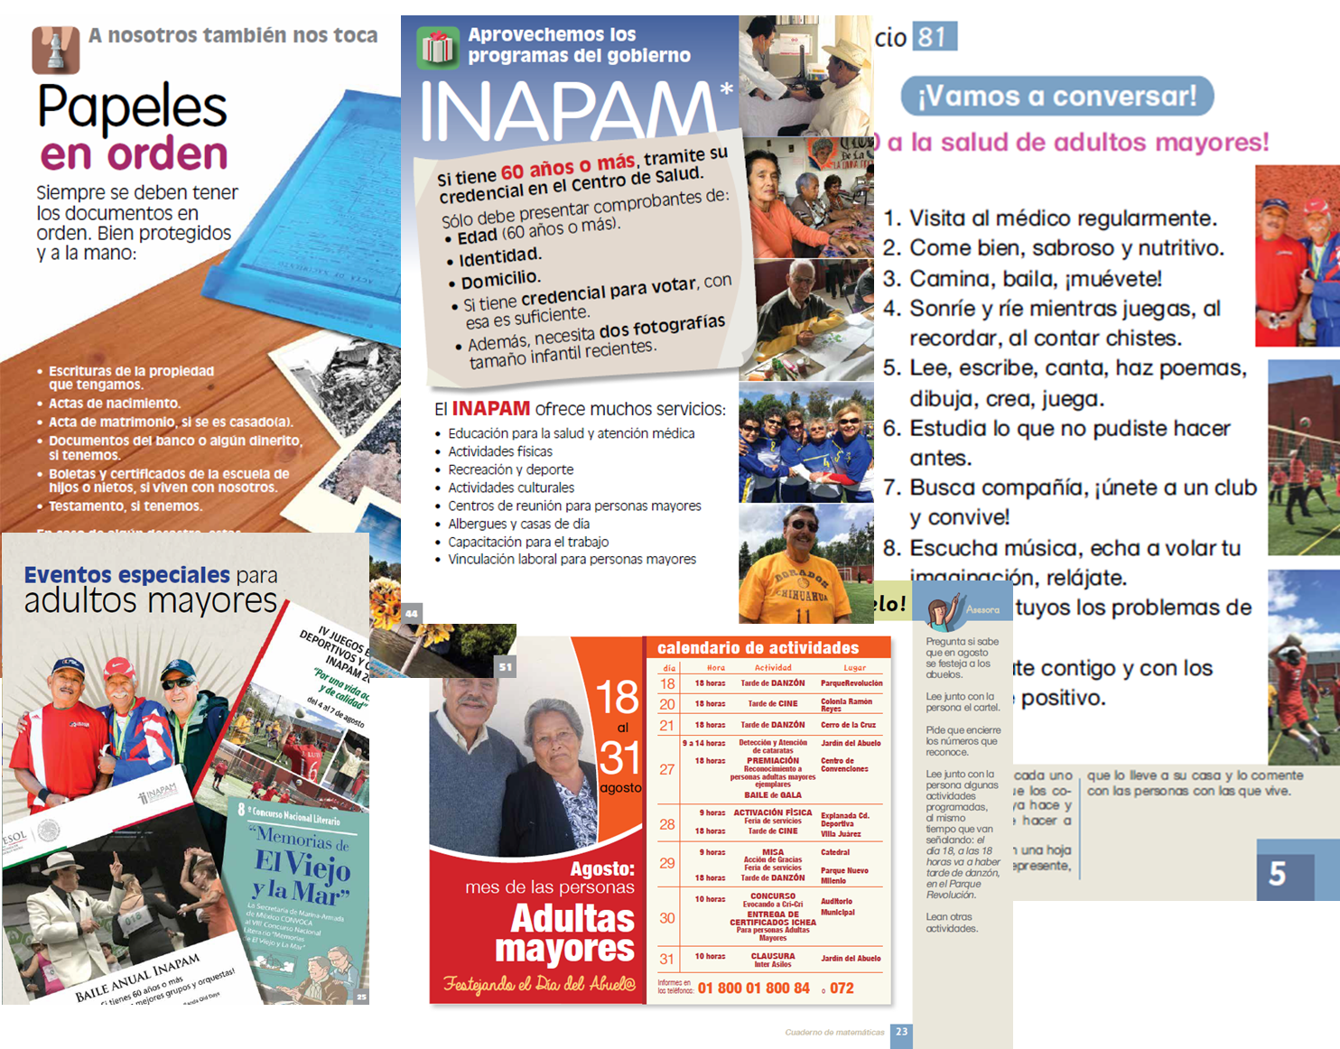
Características
Temas de interés:
  Derechos de las personas adultas mayores
  Programas de prevención y envejecimiento activo
  Cartilla Nacional de Salud
  Apoyos, servicios, clubes y programas específicos
  Trabajo, jubilación pensiones, centros de ayuda y atención

Slide 13

Entidades en atención…
2 0 1 8
2017
Chiapas
Hidalgo
Jalisco
Estado de México
Querétaro
Sinaloa
Tlaxcala
Alfabetizadores: 330
Educandos: 1 034

Slide 14



Continuidad Educativa
La palabra
de la experiencia
1
1
2
2
Persona
Alfabetizada
Educando que
concluye
Nivel Inicial
Constancia de alfabetización

Slide 15
COMITÉ TÉCNICO ACADÉMICO

Slide 16
El Comité Técnico es el órgano colegiado responsable de orientar, brindar asesoría especializada teórica y práctica en materia de atención educativa para personas adultas mayores, que favorezca la realización de acciones previstas para el desarrollo curricular, así como para el diseño de materiales de formación de la Vertiente referida.

Slide 17
INTEGRANTES
Presidente. Director General del Instituto Nacional para la Educación de los Adultos.
Suplente de la presidencia. Titular de la Dirección Académica.
Miembros honorarios: investigadores, especialistas, académicos, docentes, representantes de instituciones educativas o de programas destinados a la atención de personas adultas mayores.
Otros miembros Honorarios: Titulares de la Dirección General de Institutos Estatales y Delegaciones del INEA.
Secretario Técnico. Titular de la Subdirección de Contenidos Básicos.
Suplente del Secretario Técnico. Titular de la Jefatura de Ciencias.

Slide 18
PROPÓSITOS
Contar con asesoría especializada que favorezca la construcción de la propuesta curricular de la Vertiente de atención a personas adultas mayores del MEVyT.
Apoyar en el desarrollo de una propuesta curricular, articulando aportaciones teórico metodológicas pertinentes para atender requerimientos de la población objetivo; así como la definición de contenidos, metodologías y estrategias de materiales de formación.
Asesorar la realización de un plan de trabajo que facilite la caracterización de los componentes fundamentales de la Vertiente.

Slide 19
Documento: Orientaciones Generales del Comité Técnico Académico, Vertiente de atención de personas adultas mayores
Regula la organización y participación de integrantes del Comité

Slide 20
Programa de trabajo 2018
SESIONES | FECHA
Instalación del Comité Técnico Académico | 17 de Abril
1ª. Sesión ordinaria. Revisión de la propuesta de curriculum de la Vertiente. | 22 de Junio
2ª. Sesión ordinaria. Revisión de la propuesta de formación. | 21 de Septiembre
3ª. Sesión ordinaria. Presentación de informe se actividades. | 7 de Diciembre

Slide 21

¡Gracias!
ssolis@inea.gob.mx
laravedo@inea.gob.mx

